Slide 1
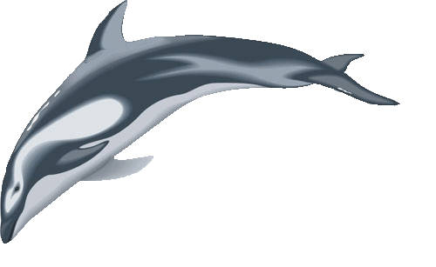
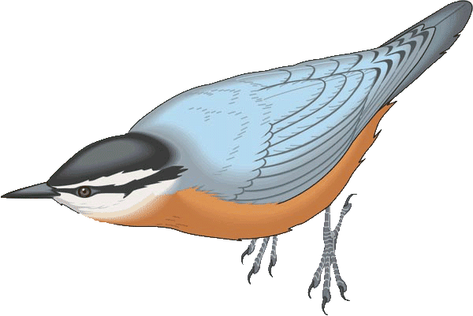
Самые долгоживущие животные
У каждого живого существа свой срок жизни: одни живут несколько минут, а другие – многие годы. Особенности жизнедеятельности и условия среды – два самых главных фактора, определяющих насколько длинным будет жизненный путь животного.
www.zooclub.ru
Notes:
https://zooclub.ru/samye/dolgozhivuschie_zhivotnye.shtml

Slide 2
РЫБЫ

Slide 3
Какого предельного возраста могут достичь рыбы, сказать наверняка никто не берется, так как развитое практически по всему Мировому океану рыболовство не дает точно ответить на этот вопрос. Из известных науке долгожителей-рыб можно назвать озерного осетра, прожившего 150 лет, морского окуня, которому удалось дожить до 152 лет, а самому старому из карпов удалось дожить до 226 лет! Около 100 лет могут существовать сомы, белуги и щуки, если, конечно, дать им такую возможность.
Notes:
http://zooclub.ru/samye/dolgozhivuschie_zhivotnye.shtml

Slide 4
ГРЕНЛАНДСКИЙ КИТ

Slide 5
У берегов Аляски в 20-м столетии был пойман полярный, или гренландский кит, возраст которого исчислялся порядка 110-130 лет. В теле кита были найдены охотничьи орудия 19 века. Есть предположение, что эти гиганты могут прожить и более длинную жизнь, но пока не удается найти этому подтверждения.
Notes:
http://zooclub.ru/samye/dolgozhivuschie_zhivotnye.shtml

Slide 6
ГРИФ-ИНДЕЙКА

Slide 7
Птицы могут прожить более 100 лет. Одним из таких долгожителей является гриф-индейка. Этот падальщик сумел дожить до 118 лет. Интересно, что до такого преклонного возраста имеют шанс дожить в основном те птицы, которые не поднимаются на очень большую высоту, ведь, как подсчитали ученые, грифы этого вида чаще всего сталкиваются с самолетами.
Notes:
http://zooclub.ru/samye/dolgozhivuschie_zhivotnye.shtml

Slide 8
ОРЛАНЫ и БЕРКУТЫ

Slide 9
Кроме грифов, долгожителями среди птиц можно назвать воронов, способных прожить около 100 лет, особенно в условиях неволи. Немногим меньше живут хищники воздушных пространств – беркуты и орланы-белохвосты. Продолжительность онтогенеза этих птиц около 80 лет.
Notes:
http://zooclub.ru/samye/dolgozhivuschie_zhivotnye.shtml

Slide 10
СЛОНЫ

Slide 11
Азиатский слон - одно из самых крупных и долгоживущих сухопутных животных в мире. Слоны ведут размеренный, неторопливый образ жизни. Может поэтому им удается доживать до 90 лет. Очень печально, что в последние годы все меньше слонов погибают собственной смертью.
Notes:
http://zooclub.ru/samye/dolgozhivuschie_zhivotnye.shtml

Slide 12
ГАТТЕРИЯ

Slide 13
Гаттерия – ящерица, похожая на большую игуану. Кроме того, что она является одним из самых древних животных планеты, практически не изменившимся за 220 млн лет существования вида, она имеет продолжительность жизни - 100-200 лет. В середине своей немалой жизни, то есть в возрасте около 100 лет, гаттерии способны размножаться.
Notes:
http://zooclub.ru/samye/dolgozhivuschie_zhivotnye.shtml

Slide 14
ЧЕРЕПАХИ

Slide 15
Черепахи – известные долгожители. Самыми долгоживущими среди них является сухопутные галапагосские, или слоновые черепахи. Животные этих видов нередко доживают до 200 лет. Абсолютный рекорд среди черепах по продолжительности жизни установила галапагосская черепаха, дожив до 250 лет.
Notes:
http://zooclub.ru/samye/dolgozhivuschie_zhivotnye.shtml

Slide 16
ЦИПРИНА

Slide 17
Моллюск циприна исландская является единственным представителем рода циприн. Кольца на раковине моллюсков свидетельствуют об изменениях погоды, температуры воды, и, конечно, о возрасте животного. Уникальная особь была обнажена у побережья Исландии исследователями климата. Подсчитав кольца на раковине у найденного моллюска, ученые определили, что циприне около 410 лет.
Notes:
http://zooclub.ru/samye/dolgozhivuschie_zhivotnye.shtml

Slide 18
КРАСНОИГЛЫЙ ЕЖ

Slide 19
Красноиглый морской еж. Ранее считалось, что эти существа живут около 10 лет, но оказалось, что в этой цифре не хватает нулей, как минимум одного. Морские красные ежи ведут идентичный образ жизни и в 10, и в 100, и даже в 200 лет. У этих животных отсутствуют признаки старения, поэтому, можно предположить, что они могут жить очень и очень долго.
Notes:
http://zooclub.ru/samye/dolgozhivuschie_zhivotnye.shtml

Slide 20
ЗМЕЕВИДНЫЙ КОРАЛЛ

Slide 21
Еще один долгожитель среди морских обитателей – змеевидный коралл, полипы которого живут на удивление долго – до 200-300 лет! Данный коралл обитает на склонах и вершинах рифов в Карибском море и Мексиканском заливе – не опускаясь на глубину ниже 15 м. Полипы образуют куполообразные колонии, которые разрастаются до двух метров в диаметре.
Notes:
http://zooclub.ru/samye/dolgozhivuschie_zhivotnye.shtml

Slide 22
АНТАРКТИЧЕСКАЯ ГУБКА

Slide 23
Антарктическая губка, обитающая в холодных арктических водах растет очень медленно, но долго – около 0,2 мм в год! Живут эти губки на довольно приличной глубине, куда не проникает солнечный свет – 200 м. Эти губки достигают довольно больших размеров – до 1-2 метра в диаметре. Чтобы вырасти до таких размеров губке необходимо 5-15 тыс. лет!
Notes:
http://zooclub.ru/samye/dolgozhivuschie_zhivotnye.shtml

Slide 24
ГИДРОИДНАЯ МЕДУЗА

Slide 25
Невероятно, но есть животные, которые, возможно, могут прожить тысячи лет. К таким существам относятся, так называемые, гидроидные медузы. Они полностью оправдывают свое прозвище, так как могут бесконечное количество раз переходить в состояние полипов, то есть снова и снова созревать. Благодаря этой способности медузы не стареют, а, значит, и не умирают по естественным причинам.
Notes:
http://zooclub.ru/samye/dolgozhivuschie_zhivotnye.shtml

